Slide 1
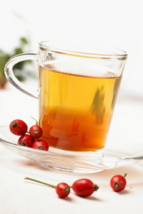
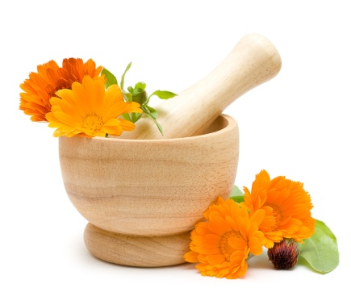
LJEKOVITO
BILJE

Slide 2
Sadržaj:
Neven
Pripravci od nevena
Lavanda
Pripravci od lavande
Kopriva
Pripravci od koprive
Kamilica
Pripravci od kamilice
Trputac
Pripravci od trpuca
Maslačak
Pripravci od maslačka
Jeste li znali da…
KVIZ

Slide 3
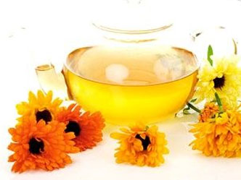
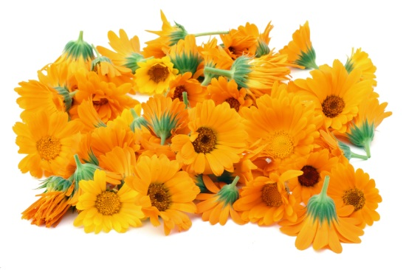
NEVEN
Neven u liječenju vanjskih i unutarnjih
oboljenja djeluje tako da:
-pospješuje znojenje,
-pojačava izlučivanje mokraće,
-umiruje grčeve (crijeva, želuca i glatkih mišića),
-liječi bolesti živaca,
- liječi bolesti unutarnjih organa želuca, jetre i žuči
-koristi se za razna ispiranja izvana i iznutra,
kod ozljeda, upala i infekcija, modrica
-vrlo ljekovito djeluje u liječenju bolesti vena

Slide 4
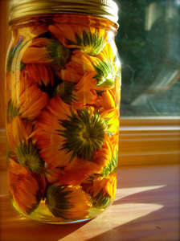
PRIPRAVCI OD NEVENA:
Čaj
Dva cvijeta nevena prelijte sa dva decilitra vrele vode i ostavite da odstoji pola sata.
-
Nevenovo ulje
Na čistoj tkanini, u tankom sloju, dva do tri
dana posušiti cvjetove nevena. Nakon toga jednu
staklenku napuniti cvjetovima i
naliti maslinovim uljem. Dobro zatvoriti i držati na
sunčanom mjestu 4 do 5 tjedana.
Nakon toga, ulje procijediti kroz sterilnu gazu
i čuvati u čistoj u staklenoj boci, na tamnom i
hladnom mjestu.
- protiv rana lišajeva, hemoroida, opekotina,
gljivičnih oboljena kože.

Slide 5
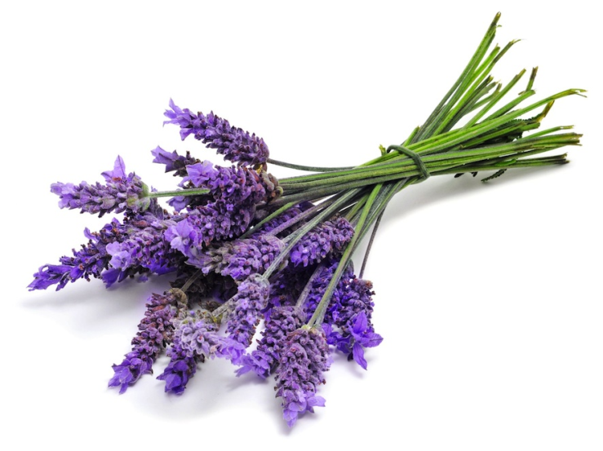
LAVANDA
Tradicionalan je lijek za umirenje i ublažavanje nesanice te protiv glavobolje.
Lavandin cvijet djelotvoran je i kod prehlade i infekcije dišnih putova.
Cvjetovi se koriste kao dodatak pri izradi domaćih kozmetičkih pripravka, losiona, kupki i sl.
Lavanda je korisno pomoćno sredstvo u liječenju
svih bakterijskih i gljivičnih infekcija kože.
Ima antiseptička i antibakterijska svojstva.
Zahvaljujući blagotvornim umirujućim svojstvima,
odlično djeluje i na psihu, te stanja poput
nesanice, depresije i anksioznosti.

Slide 6
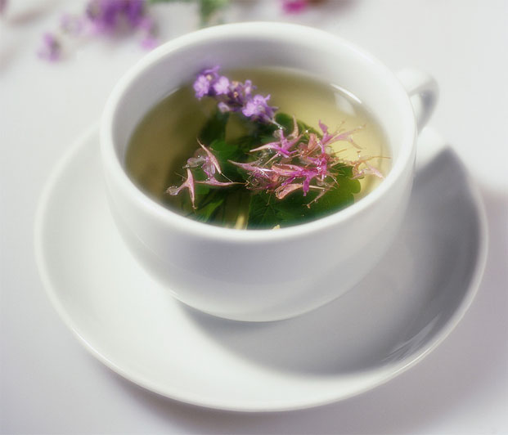
PRIPRAVCI OD LAVANDE:
Čaj
1 žlica lavande prelije se s ½ l vrele vode i nakon 3 minute procijedi se ; pije se vrlo toplo i na gutljaje.
-odlično za uši ,oči moždani udar , oduzetost udova , drhtanje tijela, bljedilo u licu, pospanost i umor, djeluje i kao lijek koji sprečava moždani udar.
Lavandino ulje
Boca se napuni lavandinim cvjetovima i zalije
maslinovim uljem, ostavi se dva mjeseca na
toplome mjestu, procijedi se i
stavi u bocu na tamnom i hladnom mjestu.
-Tim se uljem mažu bolna i ukočena mjesta.

Slide 7
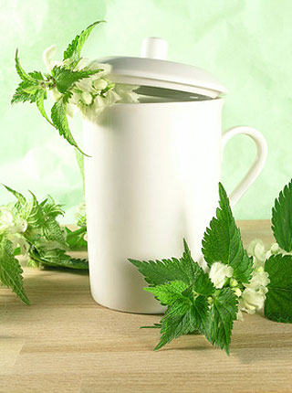
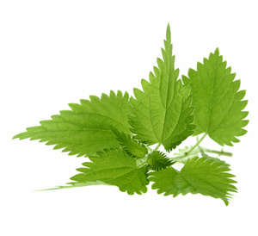
KOPRIVA
Mladi listovi koprive u proljeće sadržavaju obilje C vitamina,A vitamina, kalcija, vitamina K, B2 i pantenonske kiseline.
U biljci ima i bjelančevina, ugljikohidrata, masti, fosfora, željeza, bora i kremene kiseline.
Koristi se kod :
- bolesti probavnih organa,
-anemije,
- reumatizma,
-migrene,
-bubrežnih bolesti...

Slide 8
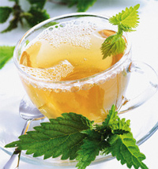
PRIPRAVCI OD KOPRIVE:
Čaj za sjaj kose, jačanje vlasišta i protiv peruti
3-4 žlice suhoga lista prelijte litrom i pol vode (možete napraviti i mješavinu sačinjenu od 3 žlice suhog lista i 1 žlice korijena koprive). Ostavite čaj da odstoji oko 15 min, a zatim ga procijedite. Kada je ohlađen ili mlak, lagano ga umasirajte u vlasište i potom dobro isperite.
Čaj za jačanje imuniteta (kod prehlada, hunjavice, gripe…)
2 čajne žličice suhoga lista prelijete s 2 do 3 dcl
vruće vode. Čaj pustiti da odstoji 5-10 minuta i
zatim ga ocijeđenog piti.
-za plućne tegobe, kašalj...

Slide 9
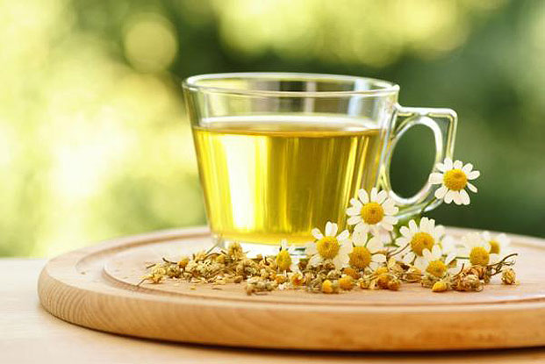
KAMILICA
Ima protuupalna, antibakterijska, sedativna i antialergijska svojstva.
Umanjuje nemir, uravnotežuje i utječe na miran san, što koristi osobama koje pate od nesanice.
Pokazuje djelotvornost u liječenju
-kožnih bolesti i upala,
-želučanih bolesti,
-groznice,
- mučnine,
-astme,
-kolika,
-prehlada.

Slide 10
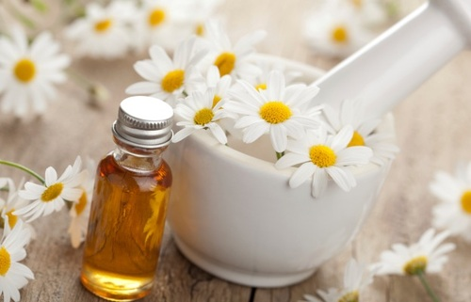
PRIPRAVCI OD KAMILICE:
Čaj
U šalicu stavite 1 – 2 pune jušne žlice cvijeta kamilice i prelijte ih s 2,5 dl ključale vode, brzo promiješajte, poklopite i ostavite da stoji najmanje pola sata. Nakon toga procijedite i popijte.
Ulje od kamilice
Posudu od 1L nаpunite cvjetovima kаmilice i prelijte s 1L kvalitetnog baznog ulja (naprimjer maslinovog).
Ostavite da stoji dva tjedna, a zatim
procijedite u staklenu bocu, zatvorite
i pohranite na tamno mjesto.

Slide 11
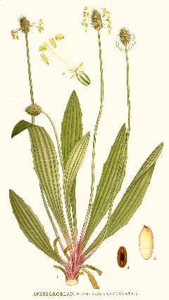
TRPUTAC
Čisti krv, pluća i želudac pa je dobar za sve one ljude, koji su slabokrvni slaba pluća i bubrege, blijedi su, imaju osip, lišajeve ili kašljucaju, promukli su.
Koristi se kao sredstvo za zaustavljanje proljeva i unutarnjih i vanjskih krvarenja.
Trputac prije svega koristimo kod:
-oboljenja dišnih organa,
-kašlja,
-plućne astme pa čak
-tuberkuloze pluća.

Slide 12
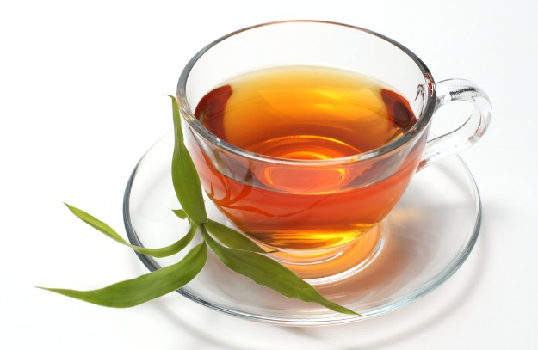
PRIPRAVCI OD TRPUTCA:
Čaj
1 žlica sjeckanog bilja prelije se s dva decilitra vrele vode i ostavi poklopljeno stajati oko 10 minuta, nakon čega se procijedi i pije mlako.
Sirup od trputca
4 šake trputca se samelje i zajedno s 300g šećera
i 250g meda stavi u posudu sa malo vode da lagano
zakuha, pri tome miješajući konstantno dok se ne
stvori gusti sirup, maknuti sa vatre i ohlađenog uliti
u staklenke i čuvati u hladnjaku.
-kod jakog kašlja ili bronhitisa.

Slide 13
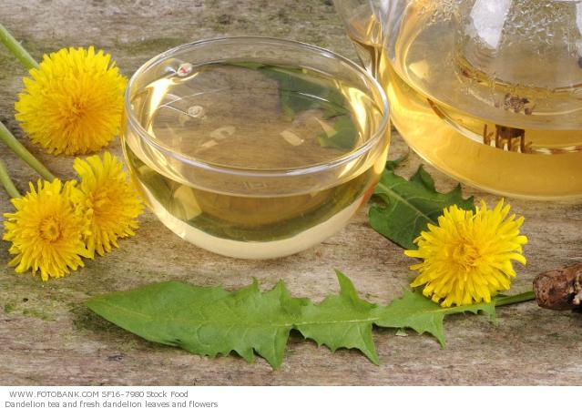
MASLAČAK
Maslačak sadrži vitamine A, B2, C, D i G, te minerale kalij, natrij, kalcij, fosfor i željezo.
Korijen maslačka pročišćava i jača tijelo.
Korijen maslačka djeluje tako da:
-pospješuje znojenje,
-odstranjuje otrovne tvari iz krvi i
tijela,
-čisti sluznicu dišnih organa.

Slide 14
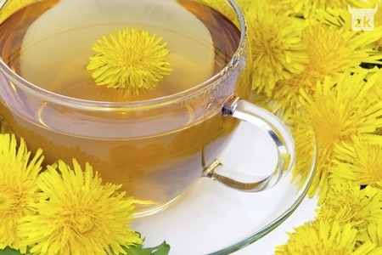
PRIPRAVCI OD MASLAČKA:
Sirup od maslačka
Osam punih šaka cvjetova maslačka prokuhati u dvije litre vode, procijediti, te vrućem soku dodati 1.5 kg šećera, te sok iscijeđena dva limuna. Smjesu je potrebno vratiti na vatru, te kuhati uz stalno miješanje dok ne nastane gušća smjesa, poput sirupa. Smjesu treba uliti u boce i držati na hladnom i suhom mjestu .
Čaj
Žličicu sušenih listova prelijete s 2 dl
vrele vode. Poklopite, te nakon 10 do 15
minuta procijedite. 3 – 5 grama
korijena stavi se u mlaku vodu.
Zagrije i kuha 10 minuta.

Slide 15
JESTE LI ZNALI DA…
Pitagora je u 6. st. prije Krista osnovao školu koja je podučavala i liječenje biljem.
U 2. st. naše ere rimski liječnik Galen je zapisao recept prve biljne kreme za lice, a recept čini osnovu svih današnjih dnevnih krema.
Kina zemlja s najdužom neprekinutom tradicijom biljne medicine.
U doba križarskih ratova boražina se stavlja u piće koje se nudilo križarima prije odlaska u Svetu Zemlju.
Bosiljak ima pozitivne i negativne asocijacije-negativne asocijacije vjerojatno dolaze od latinskog opisa bosiljka-basilicum,koji se povezuje s bailiskom-mitološkom zmijom smrtonosnog pogleda.

Slide 16
KVIZ

Slide 17
Koja biljka se pretežno koristi za liječenje kašlja?
Maslačak
Trputac
Lavanda

Slide 18
Točno ste odgovorili!

Slide 19
Pokušajte ponovno!

Slide 20
Koje vitamine sadrže mladi listovi koprive?
C vitamin,A vitamin, vitamin K, i vitamin B2.
Vitamin B6,vitamin E i vitamin D.
Vitamin B5 i vitamin K.

Slide 21
Točno ste odgovorili!

Slide 22
Pokušajte ponovno!

Slide 23
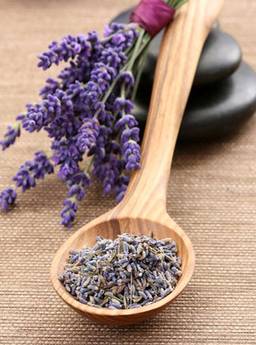
Koja biljka odlično djeluje na stanja poput nesanice, depresije i anksioznosti?
Maslačak
Neven
Šipak
Lavanda

Slide 24
Pokušajte ponovno!

Slide 25
Točno ste odgovorili!

